Slide 1
Norsk språk på UiO
Berit Kolberg Rossiné, kommunikasjonsdirektør

Slide 2
Strategi 2030
«Universitetet forvalter viktige deler av vår nasjonale hukommelse og har et særlig ansvar for fornying og formidling av kunnskap om det norske samfunnet og om norsk språk, historie og natur. UiO skal være en bevisst kulturbærer og kulturforvalter i skjæringspunktet mellom tradisjon og fornyelse»
Tildelingsbrev fra KD: følge utviklingen av norsk språk og vurdere tiltak.

Slide 3
«Forskere bør ikke pålegges å publisere på norsk, men de bør pålegges å formidle på norsk og å undervise på norsk ved siden av engelsk. Da vil samfunnet kunne ta del i den forskningen som foregår, og norske studenter vil kunne tilegne seg faget på sitt eget språk. Begge deler vil være nødvendig for å vedlikeholde og videreutvikle norsk fagspråk.»

Slide 4
UiOs språkpolitiske retningslinjer
Norsk hovedspråk – ivareta og utvikle norsk språk og fagterminologi
Tilrettelegge for språklig mangfold – engelsk primære fremmedspråket der det er faglig hensiktsmessig og nødvendig
Vitenskapelig publisering og formidling – det språket som den ansatte mener er mest relevant
Nettsider også lett tilgjengelig informasjon på engelsk
Notes:
De språkpolitiske retningslinjene skal bidra til å virkeliggjøre UiOs strategiske plan og målsettingen om å bli et forskningsuniversitet på høyt internasjonalt nivå.
UiO skal fremme parallellspråklighet. Dette betyr at norsk ivaretas som hovedspråk samtidig som det tilrettelegges for språklig mangfold, hvor engelsk er det primære fremmedspråket. Utover de språkpolitiske retningslinjene vil også Mållovens bestemmelser gjelde.
Se også Språkrådets Veiviser for språkvalg i universitets- og høyskolesektoren.
Overordnet
Språkpolitikken ved universitetet skal utformes slik at den ivaretar og utvikler bruk av norsk språk og fagterminologi
Engelsk eller andre fremmedspråk skal brukes i de sammenhenger der det er faglig hensiktsmessig eller nødvendig
Vitenskapelig publisering skal skje på det språket som er mest relevant for den enkelte vitenskapelig ansatte
I undervisning og annen faglig formidling bør språklig kompetanse være del av læringsutbyttet
Forskning
Alle doktorgradsavhandlinger skal ha et sammendrag på engelsk og en populærvitenskapelig oppsummering på norsk. For øvrig vises det til Forskrift for graden philosophiae doctor (ph.d.) ved Universitetet i Oslo
Universitetet skal formidle tilgang til språkvasktjeneste til bruk i faglige og administrative sammenhenger
Formidling og informasjon
Formidling skal skje på det språket som er mest formålstjenlig for det publikum formidlingen er rettet mot
Nettsidene til universitetet skal også inneholde lett tilgjengelig informasjon på engelsk
For offisiell informasjon fra UiO på engelsk, er britisk-engelsk standard (Oxford English Dictionary).

Slide 5
Språkpolitiske retningslinjer: Utdanning
Norsk hovedspråk (norsk, svensk og dansk likeverdige)
Studenter forventes å kjenne til både norsk og engelsk språk
Engelskspråklige studieprogram – ikke krav til norsk for ikke norsk-språklige studenter
Internasjonale studenter og ansatte tilbud om innføring i norsk språk
Notes:
Utdanning
Norsk er hovedspråket i undervisningen
Norsk, svensk og dansk regnes som likeverdige undervisningsspråk
Studenter forventes å kjenne til og kunne bruke fagspråk både på norsk og engelsk, eller annet fremmedspråk. Kravet til norsk gjelder ikke fremmedspråklige studenter på internasjonale studieprogrammer
Studenter er ikke forpliktet til å bruke engelsk eller annet fremmedspråk i undervisning og ved eksamen med mindre dette er en del av forutsetningen og fastsatt i emnebeskrivelsen. For øvrig vises det til bestemmelsene i Forskrift om studier og eksamener ved Universitetet i Oslo
Undervisningen bør styrke den språklige kompetansen og evnen til akademisk skriving hos studentene
Utenlandske studenter og ansatte bør få tilbud om innføring i norsk språk

Slide 6
Ny språklov – UiOs innspill
Bra med helhetlig språklov – aktiv språkpolitikk
Klarspråksparagraf – klart og mottakerrettet språk
Ønske om forenklet rapportering
Notes:
UTDRAG FRA UiOs HØRINGSINNSPILL TIL LOVFORSLAGET i FJOR:
Formålet med loven er å gi norsk språk lovfestet status og sterkere vern. Loven skal også gi muligheten til å definere hva slags status andre språk i Norge har. Den inneholder en klarspråkparagraf – som krever at det offentlige bruker et klart og mottakerrettet språk – og lovfester Språkrådets oppgaver.
Universitetet i Oslo (UiO) synes det er svært positivt at regjeringen nå legger frem et forslag til ny og helhetlig språklov og med dette viser at den ønsker å drive en aktiv språkpolitikk. Per i dag finnes det ikke noen overordnet og samlet lovgivning innen språkområdet, så det er bra at språklige rettigheter og plikter blir lovfestet på denne måten.
En ny lov vil kunne bidra til å styrke de norske språkenes stilling, og sørge for en mer helhetlig tilnærming til og forvaltning av dem hos sentrale samfunnsaktører. Slik kan man også fremme mer bevisste holdninger til språk og språkutøvelse hos den enkelte borger.
Det er ønskelig med en forenkling av rapporteringen til Språkrådet. I dag telles det bare og har verdi hvis man har gitt ut noe på nynorsk. Det bør gis poeng også når man har benyttet begge skriftspråk (nynorsk og bokmål).

Slide 7
Utfordringer
UiO som europeisk ledende universitet
Flere internasjonale ansatte
Mer utveksling, ny ambisiøs mobilitetsmelding
Utvikling av europeisk universitetsallianse (Circle U)
Nå internasjonale målgrupper med forskningsformidling
KD: Forventninger om internasjonalisering, hente hjem flere midler fra EU, mer utveksling
Noen insentiver (særlig innen publisering) fremmer engelsk
Notes:
OM NORSK SOM UNDERVISNINGS- OG FAGSPRÅK
Bakgrunn:
Norsk som undervisnings- og fagspråk er under press, kanskje spesielt som fagspråk – og da fra engelsk. Det påvirker også (den forskningsbaserte) utdanningen/undervisningen.
Hovedutfordringer:
Internasjonaliseringen av samfunnet
Alle incentiver går i motsatt retning. Skal man meritteres som forsker, er det best å glemme norsk og fortsette på engelsk (sitat Unn Røyneland).
I tildelingsbrevet for 2019 blir UiO bedt om å følge utviklingen for norsk fagspråk og vurdere tiltak, noe som følges opp i tildelingsbrevet for 2020.
KUD har i 2020 gitt i oppdrag til Diku å gå gjennom språkstrategiene til UH-institusjonene, og å gjøre en vurdering av lærebokordningen.
Dilemma: UH-sektoren har et lovfestet ansvar for å sikre og utvikle norsk fagspråk. Samtidig forventes det at norsk forskning og utdanning skal hevde seg internasjonalt.

Slide 8
Utfordringer fra «gulvet»
Årlig rapportering på nynorsk
At det ikke teller om man har brukt begge målformer
Søkbarhet på nynorsk på nett
Stor organisasjon – selvstyrte enheter
Dilemma for internasjonalt ansatte – undervisning/forskning
Tid, prioritering

Slide 9
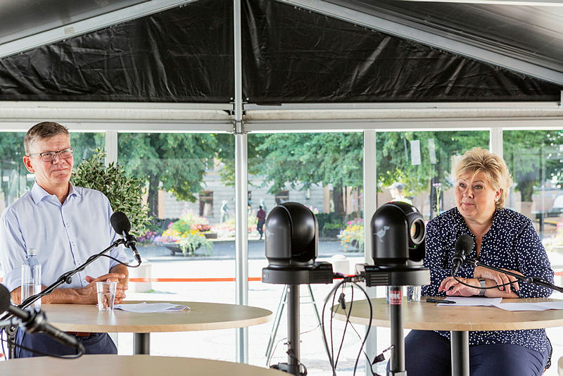
Gulrot eller pisk?
Rapportering = byråkratisering = negativ oppfatning
Annen tilnærming:
Mer vekt på hvorfor det er viktig?
Ivareta norsk – jfr strategi
Kunne kommunisere klart og tydelig i en norsk kontekst – nå bredere målgrupper, virke i arbeidslivet osv.
Tilrettelegg for arenaer, eks Universitetsplassen

Slide 10
Hva må vi gjøre?
Ta oppgaven inn i ledelse og strategier
Informere om lov og Språkrådets veileder
Omfavne klarspråk på alle nivåer
Utvikle norske fagtermer
Konsekvent bruk og rutine for norsk bokmål og nynorsk – og engelsk, enkle prinsipper
Bør UiOs språkpolitiske retningslinjer oppdateres?
Notes:
OM SPRÅKPOLITIKK OG KOMMUNIKASJONSARBEID
En styrking av norsk som utdannings- og fagspråk handler kanskje først og fremst om utvikling i samfunnet for øvrig som drar i motsatt retning (ref. internasjonalisering), om hva som premieres faglig/forskningsmessig (publisering i anerkjente tidsskrifter er vel hovedsakelig på engelsk), og om meritteringsordninger og hva slags språkvalg de direkte eller indirekte promoterer. Altså strukturelle årsaker som krever strukturelle løsninger. Det er vel her skoen trykker mest.
Fra et kommunikasjonsståsted er det slik at om språkpolitiske retningslinjer skal virke i praksis, må de konkretiseres og plasseres internt i institusjonen. Ideelt sett bør alle ansatte kjenne til dem og forstå konsekvensene av ulike språkvalg, samt føle eierskap til og ansvar for å ivareta språkpolitikken ved UiO i det daglige.
Bruke norsk i undervisning, bruke norsk pensum.fagtermer
Her har lokale ledere selvfølgelig et ansvar for å forankre språkpolitiske retningslinjer i praksis, men samtidig er det også et spørsmål om internkommunikasjon og hva man gjør fra sentralt hold/ledelse for å bidra til økt bevissthet og bedre praksis rundt norsk som fagspråk.
UiO har lagt ut sine retningslinjer på uio.no, men publisering på nett garanterer ingen lesere. Om man skal nå større deler av organisasjonen på en systematisk måte, er det behov for å ta i bruk andre kanaler og kommunikasjonstiltak i tillegg – over tid. Det forutsetter prioritering av ressurser (kan dessverre fort bli en salderingspost).
Enkelt språk
Et slikt kommunikasjonsarbeid handler også om å gjøre fagfolk mer bevisste på betydningen av å bruke et godt og presist språk som alle forstår – om de mange fordelene av å uttrykke seg tydelig og forståelig. Forskningsformidling på norsk har absolutt sine klarspråk-utfordringer, men bruken av engelsk har en tendens (her kan jeg ikke belegge med annet enn egen erfaring fra en Oslo-basert internasjonal organisasjon med engelsk som arbeidsspråk) til å tilsløre språket ytterligere. Pluss det kan være ekskluderende, selv i 2020.
Glad for ny språklov – forenklet språk veldig viktig, ivareta norsk språk og kultur
Hvordan få det til?
Strukturelle hindringer – må jobbes med
Vi er europeisk orientert også –
Fagene er internasjonale – det er også flere og flere av forskerne våre.

